Slide 1
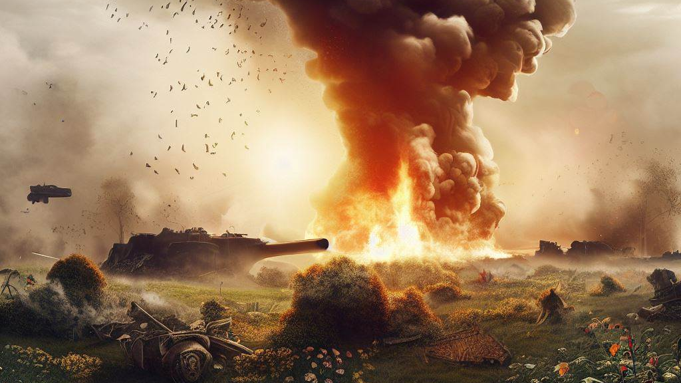
Dopad války na přírodu
Den země

Slide 2
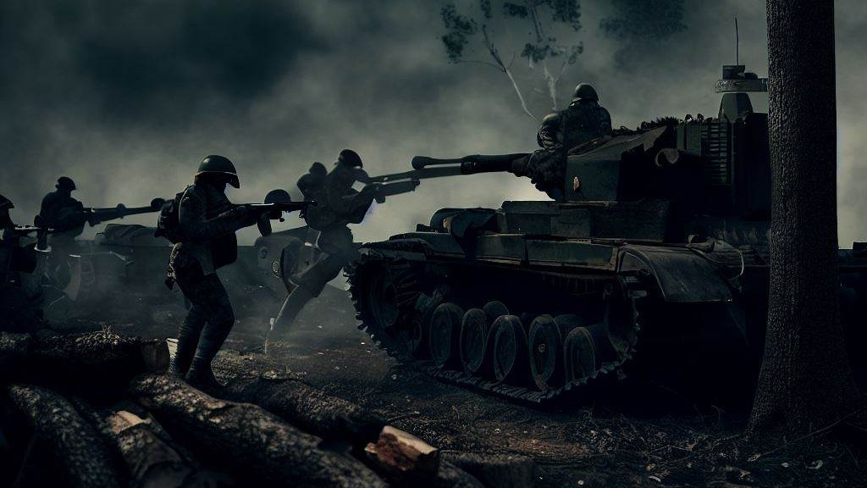
Odlesňování
Války jsou jednou z hlavních příčin odlesňování
Stromy jsou káceny pro stavbu nebo jako vojenská strategie
Odlesňování snižuje schopnost lesů zachycovat uhlík, poskytovat kyslík, chránit půdu před erozí a udržovat biodiverzitu

Slide 3
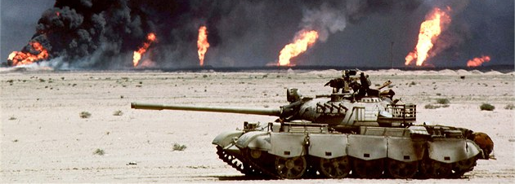
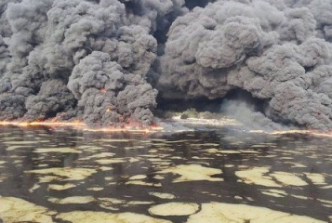
Válka o ropu
Odehrávala se v Iraku v roce 1991
Iracká vojska zapálila nebo poškodila více než 600 ropných vrtů
Uvolnila tím asi 500 milionů tun oxidu uhličitého
Do Perského zálivu uvolnili asi šest milionů barelů ropy
Americká vojska bombardovala irácké ropné rafinerie a způsobila úniky ropy do řeky Tigris

Slide 4
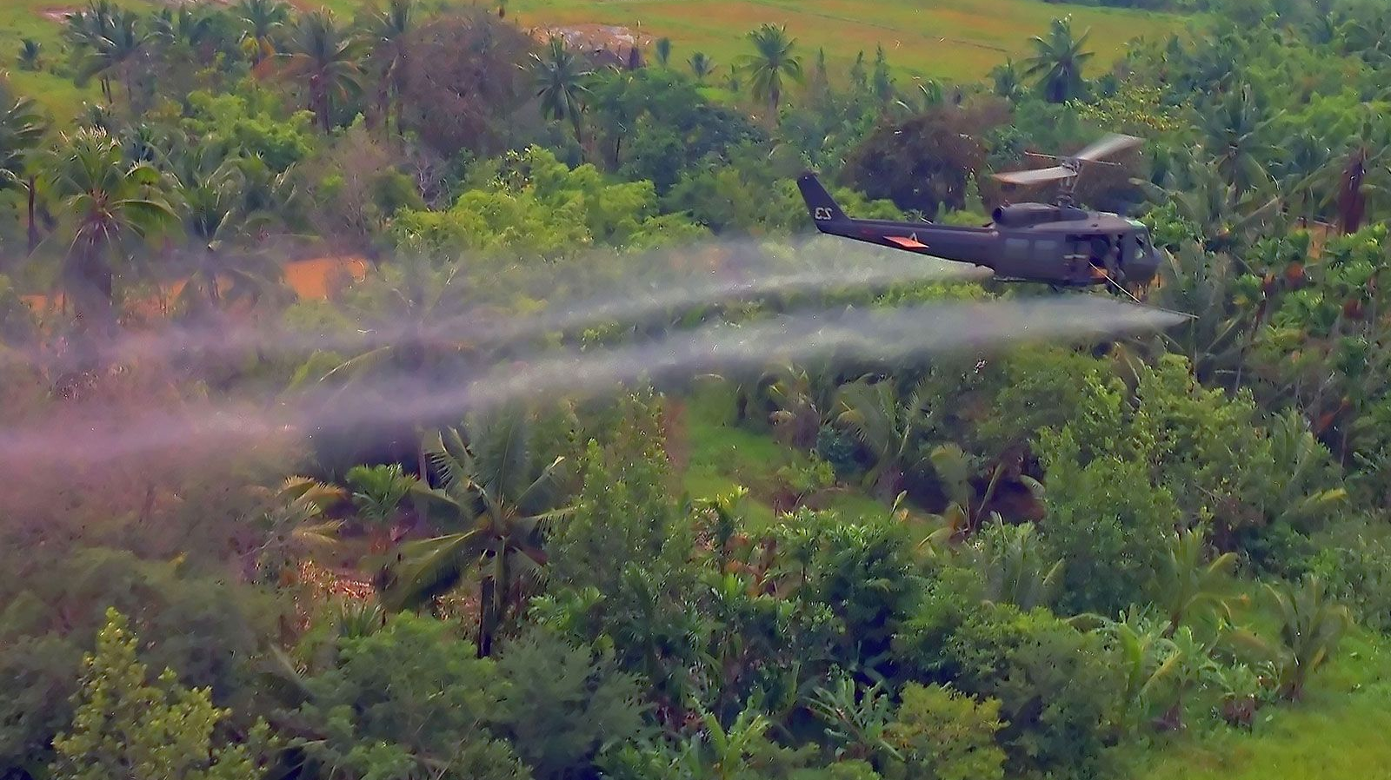
Válka ve Vietnamu
V roce 1969 americká vojska použila herbicid Agent Orange k postřiku 12 milionů hektarů lesa a zemědělské půdy v Jižním Vietnamu s cílem odstranit vegetaci sloužící jako kryt pro Vietcong
Agent Orange způsobil vážné zdravotní problémy u milionů lidí a živočichů a poškodil genetickou informaci u mnoha generací

Slide 5
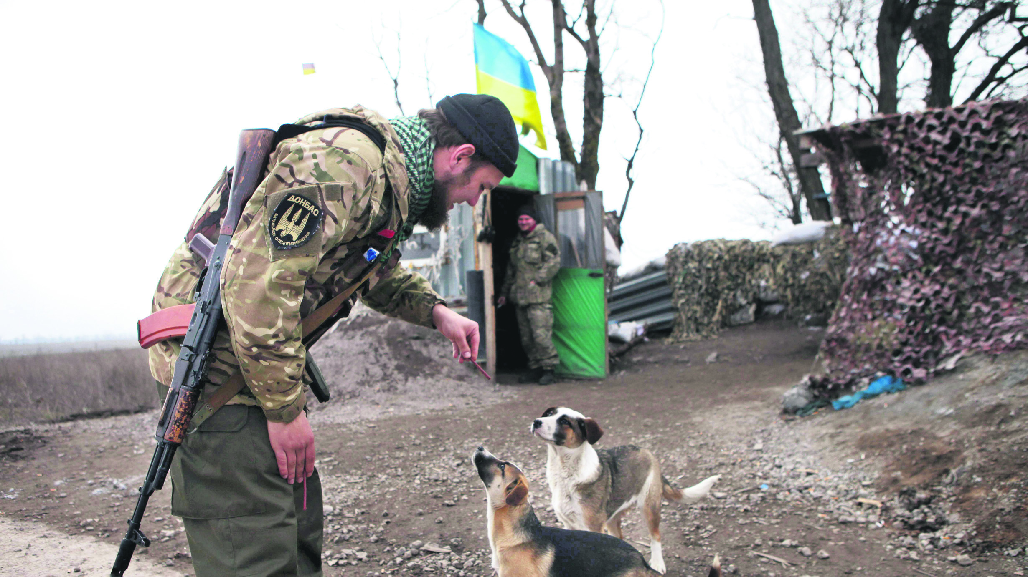
Válka na Ukrajině – domácí mazlíčci
Mnoho lidí muselo opustit své domy a nemohli si vzít s sebou své domácí mazlíčky
Některá byla zabita střelbou nebo minami, jiná se stala kořistí divokých zvířat nebo umřela hlady a žízní
Podle odhadů bylo v Donbasu opuštěno asi 50 tisíc psů a 15 tisíc koček

Slide 6
Válka na Ukrajině – Divoká zvířata
Některá zvířata byla zabita nebo zraněna výbuchy nebo střelbou
Jiná byla nucena migrovat do jiných oblastí kvůli hluku, znečištění nebo nedostatku potravy
To vede k narušení ekologické rovnováhy, konkurenci mezi druhy nebo šíření nemocí

Slide 7
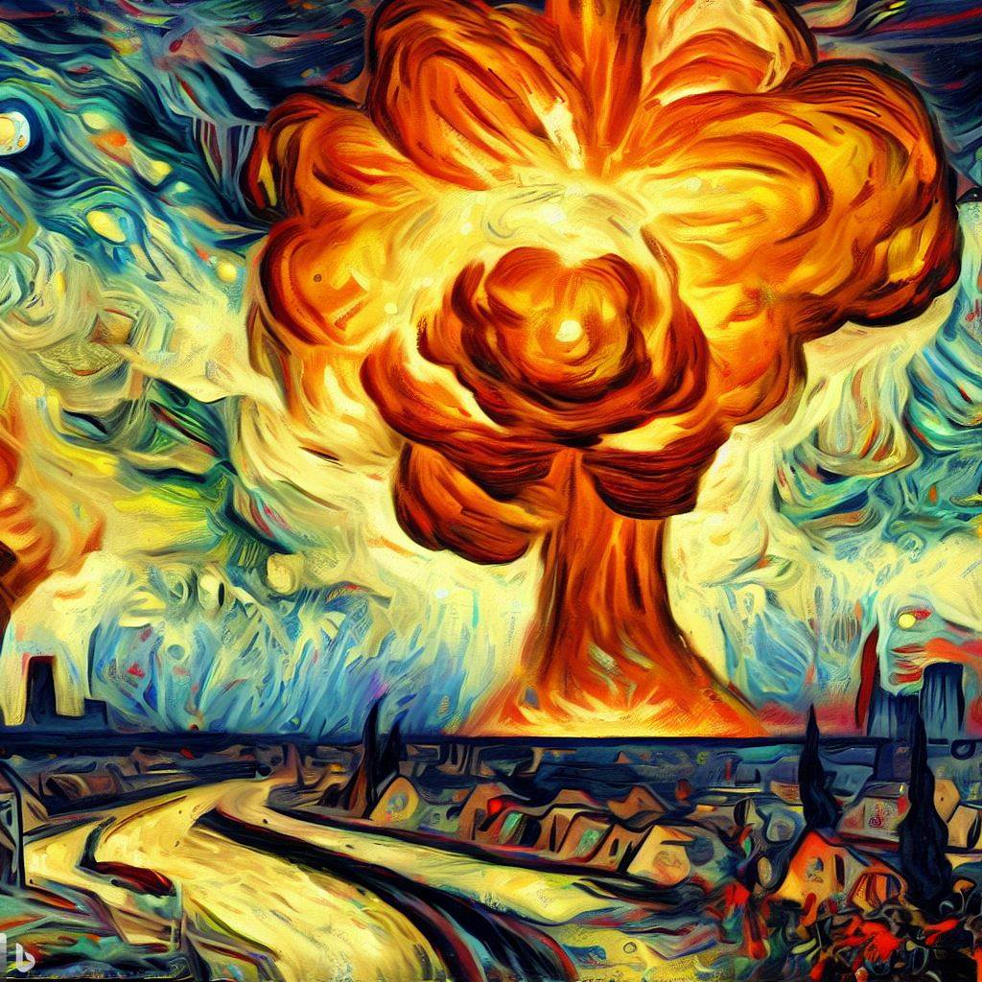
Hirošima a Nagasaki
Tlaková vlna způsobila rozsáhlé poškození budov, stromů a rostlin
Ohnivá koule způsobila požáry, které spálily asi 13 km²
Radiace ovlivnila životní prostředí i zdraví lidí a zvířat
Mnoho lidí a zvířat trpělo popáleninami, otravou zářením, nebo rakovinou
Bomba také změnila genetickou strukturu některých organismů a způsobila mutace nebo deformace
Prostředí je stále radioaktivní

Slide 8
Děkuji za pozornost

Slide 9
Zdroje
https://www.getyourguide.com/Sydney-Tours/Activities
https://hradec.rozhlas.cz/jaky-byl-dopad-tricetilete-valky-na-cele-podkrkonosi-ve-vrchlabi-o-tom-maji-7627510
https://www.netestovanonazviratech.cz/testovani-na-zviratech/
https://www.greeneuropeanjournal.eu/valka-na-ukrajine-ma-otresne-dusledky-i-pro-prirodu/
https://www.valka.cz/Valka-ve-Vietnamu-1945-1975-c500993
https://www.top-armyshop.cz/magazin-valka-vietnam-prubeh-vysledek-nasledky
https://ct24.ceskatelevize.cz/svet/3151719-valka-o-ropu-ktera-zamorila-poust-i-zaliv-uplynulo-30-let-od-vpadu-irackych-vojsk-do
https://zpravy.aktualne.cz/zahranici/ve-valce-v-iraku-slo-britum-o-ropu-je-tu-novy-dukaz/r~i:article:697655/
https://ekolist.cz/cz/publicistika/nazory-a-komentare/miroslav-havranek-jake-dopady-na-zivotni-prostredi-bude-mit-valka-na-ukrajine
https://www.flowee.cz/planeta/7797-a-co-priroda-pet-zpusobu-jak-pandemie-pomaha-s-ekologickou-krizi
https://ct24.ceskatelevize.cz/veda/3156393-jak-zabijela-atomova-bomba-radiace-nebyla-nejhorsi
Atomové bombardování Hirošimy a Nagasaki – Wikipedie (wikipedia.org)

